Slide 1
Instructivo
Simbología para el desarrollo de mapas de riesgos

Slide 2
Objetivo general
Instruir a las entidades empleadoras sobre la simbología a utilizar para la confección de un mapa de riesgos, con la finalidad de contar con una herramienta que permitan localizar y visualizar los principales peligros en un lugar de trabajo.

Slide 3
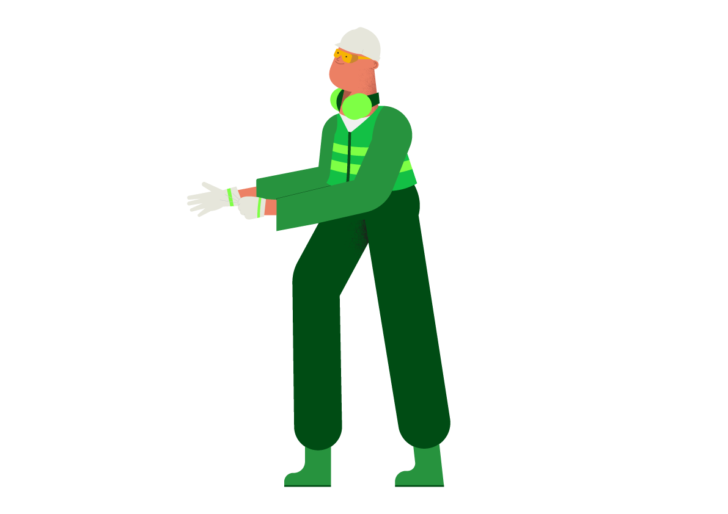
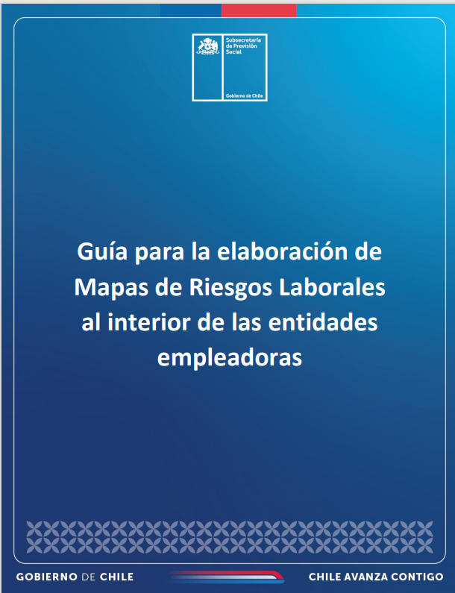
Referencia
Guía para la elaboración de Mapas de Riesgos Laborales al interior de las entidades empleadoras

Slide 4
Contexto
¿Qué es una señal de seguridad?
Señal que transmite un mensaje de seguridad general, obtenida mediante la combinación de un color y una forma geométrica y que, por la adición de un símbolo gráfico, transmite un mensaje de seguridad en particular

Slide 5
Niveles de riesgo existentes
El Decreto N°44 de 2024 indica que el procedimiento para la evaluación de los riesgos laborales en la entidad empleadora se regirá por la "Guía para la Identificación y Evaluación de Riesgos en los Lugares de Trabajo" del Instituto de Salud Pública de Chile (ISP), obteniéndose la matriz de identificación de peligros y evaluación de riesgos de la entidad empleadora. Esta matriz, además de identificar los peligros/factores y riesgos existentes, también explicita la magnitud del riesgo encontrada y su consecuente nivel de riesgo, los cuales se resumen a continuación:
a) Para los riesgos higiénicos de origen químico y físico, los niveles de riesgo se clasifican en 4 etapas, cuyo orden de criticidad (mayor a menor) es el siguiente: Nivel 4 (color rojo), Nivel 3 (color anaranjado), Nivel 2 (color amarillo) y Nivel 1 (color verde) respectivamente.
b) Para los riesgos de seguridad, de emergencia y desastres y aquellos peligros/factores de riesgo biológicos (higiénicos), los niveles de riesgo también se clasifican en 4 etapas, cuyo orden de criticidad (mayor a menor) es el siguiente: Intolerable (color rojo), Importante (color anaranjado), Moderado (color amarillo) y Tolerable (color verde) respectivamente.
c) Para los riesgos del tipo músculo-esqueléticos los niveles de riesgo se clasifican en 3 etapas, cuyo orden de criticidad (mayor a menor) es el siguiente: Riesgo alto o crítico (color rojo), Riesgo medio o razonable (color amarillo) y Riesgo bajo (color verde) respectivamente.
d) Para los riesgos del tipo psicosocial, los niveles de riesgo se clasifican en 3 etapas, cuyo orden de criticidad (mayor a menor) es el siguiente: Riesgo alto o crítico (color rojo), Riesgo medio o razonable (color anaranjado) y Riesgo bajo (color verde) respectivamente.

Slide 6
















Simbología riesgos laborales: Riesgos de seguridad
Caída de personas
Caídas al mismo nivel
Caídas a distinto nivel
Caídas de altura
Caídas al agua

Slide 7
















Contacto con objetos
Cortes por objetos / herramientas corto- punzantes
Atrapamiento
Caída de objetos
Choque contra objetos

Slide 8












Contacto con seres vivos
Contacto con personas
Contacto con animales y/o insectos
Contactos térmicos
Contactos térmicos por calor
Contactos térmicos por frío

Slide 9








Contacto con energía eléctrica
Contactos eléctricos directos baja tensión
Contactos eléctricos directos alta tensión
Contactos eléctricos indirectos baja tensión
Contactos eléctricos indirectos alta tensión
Contacto con sustancias químicas
Contacto con sustancias cáusticas y/o corrosivas
Contacto con otras sustancias químicas

Slide 10








Contacto con elementos que se proyectan
Explosiones
Proyección de fragmentos y/o partículas
Contacto con / en vehículos en movimiento
Atropellos o golpes con vehículos
Choque, colisión o volcamiento

Slide 11












Incendios
Incendios
Exposición a condiciones atmosféricas extremas
Exposición a ambientes con deficiencia de oxígeno
Exposición a sustancias químicas tóxicas

Slide 12








Ingesta de sustancias nocivas
Ingesta de sustancias nocivas
Otros riesgos
Otros riesgos

Slide 13












Simbología riesgos laborales: Riesgos higiénicos
Exposición a agentes químicos
Exposición a aerosoles sólidos
Exposición a aerosoles líquidos
Exposición a gases y vapores
Se deberá especificar en la leyenda del mapa de riesgos el agente higiénico específico

Slide 14








Exposición a agentes físicos
Exposición a ruido
Exposición a vibraciones
Se deberá especificar en la leyenda del mapa de riesgos del tipo de exposición (cuerpo entero o mano- brazo)

Slide 15
















Exposición a calor
Exposición a radiaciones no ionizantes
Exposición a radiaciones ionizantes
Exposición a frío

Slide 16








Exposición a bajas presiones
Exposición a altas presiones

Slide 17




Exposición a peligros biológicos
Transmisión por fluidos corporales
Transmisión por inhalación dermal, oral y parenteral

Slide 18



Simbología riesgos laborales: Riesgos músculo- esqueléticos
Manejo o manipulación manual de carga o personas
Trabajo repetitivo de miembros superiores
Posturas forzadas
Posturas estáticas
Se deberá especificar en la leyenda del mapa de riesgos la familia de riesgos músculo - esquelético

Slide 19



Simbología riesgos laborales: Riesgos psicosociales
Riesgos psicosociales

Slide 20
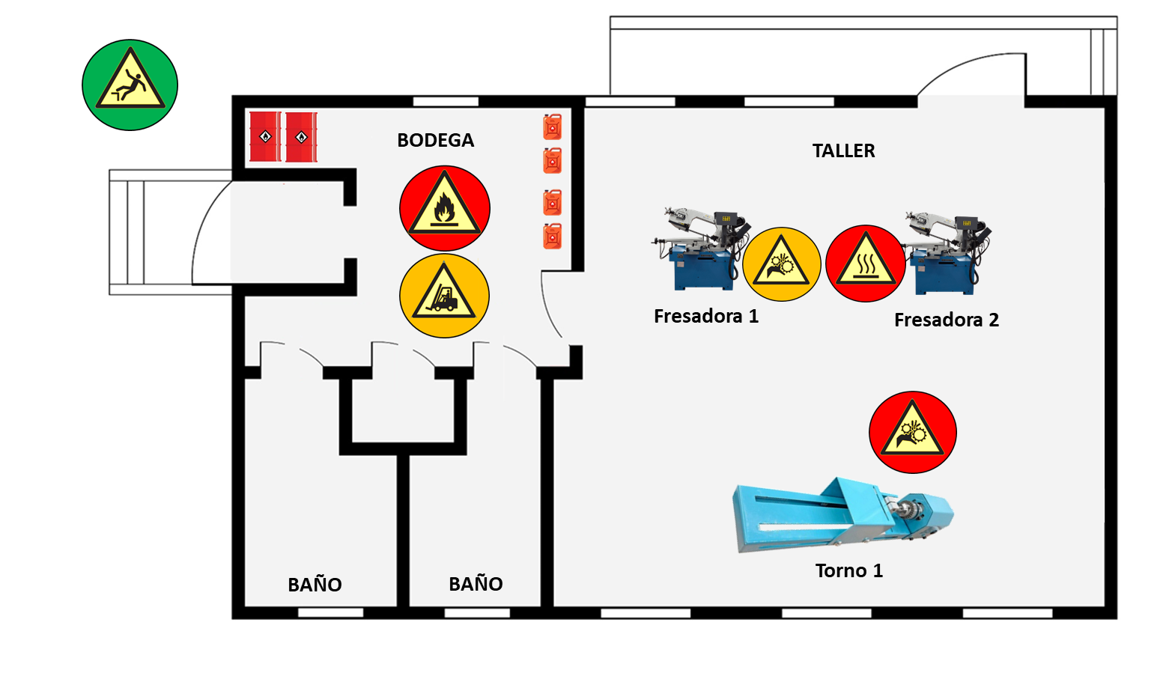
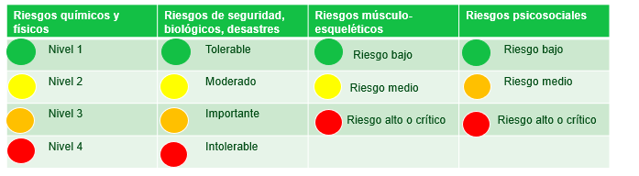
Ejemplo Mapa de riesgos
En el ejemplo se muestran señalizados el peligro transversal de caída (verde) y los peligros específicos de incendio (rojo) y tránsito de montacarga (amarillo) en el área de bodega.
En el área taller, el peligro de proyección de atrapamiento (amarillo y rojo) y superficie caliente (rojo).
20

